Slide 1

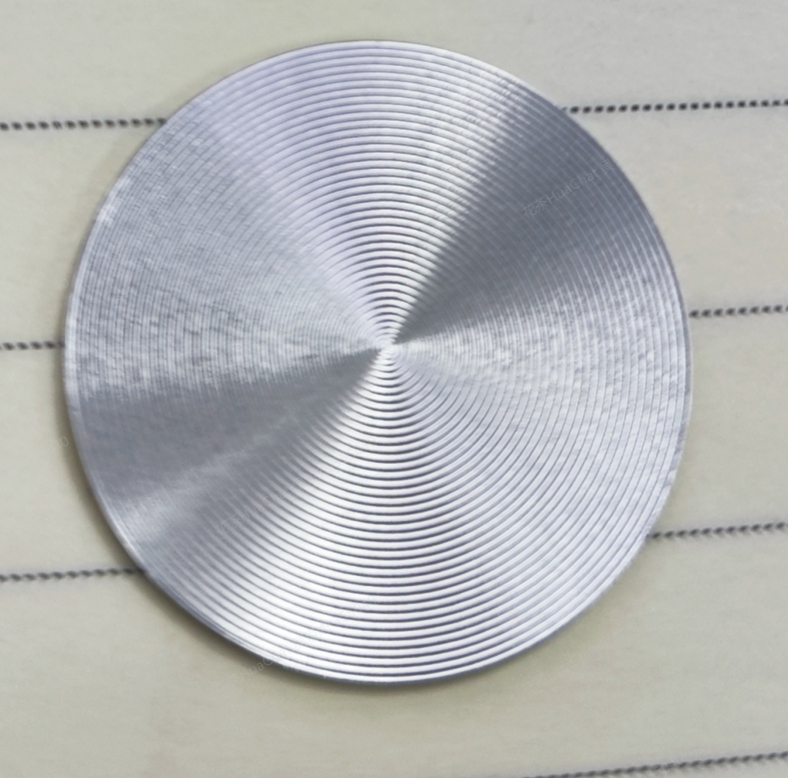
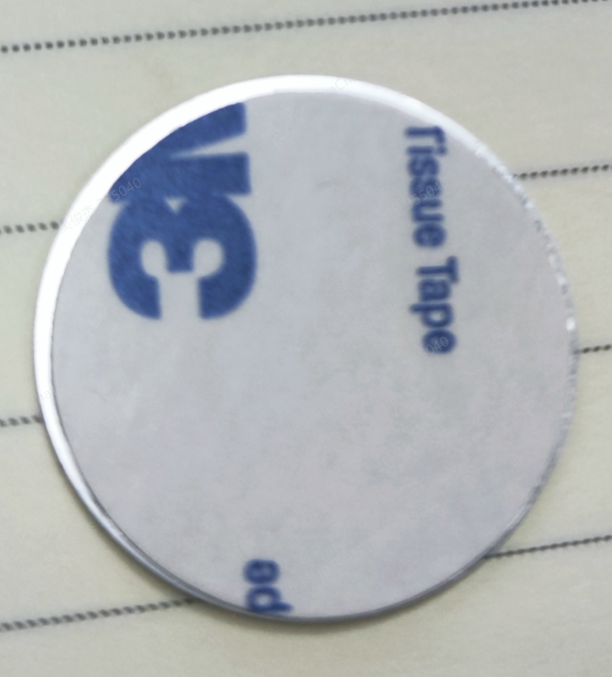
DH3-RD010441-2107-111.PRT，数量1套
需要黑色，
与按键本体颜色一致
材料:PC+ABS
喷黑色漆
按键上面再贴黑色CD纹金属片，请自行采购。
金属片尺寸：φ14.5×0.5mm，加上双面胶的总厚为0.75mm

Slide 2

DH3-RD010441-2107-222.PRT，数量2套
材料:PC+ABS
喷灰色漆
数量2套，1套只喷灰色漆，另1套在喷漆基础上再丝印一个铃铛
喷漆颜色：DAHUA 232AL0
丝印颜色：DAHUA 2C

